Slide 1
Создание универсального триботехнического комплекса для испытания антифрикционных, противоизносных и антизадирных свойств материалов
Руководитель проекта Парфенов К.В.

Slide 2
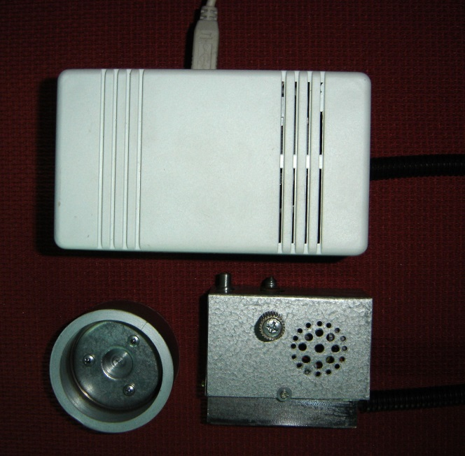
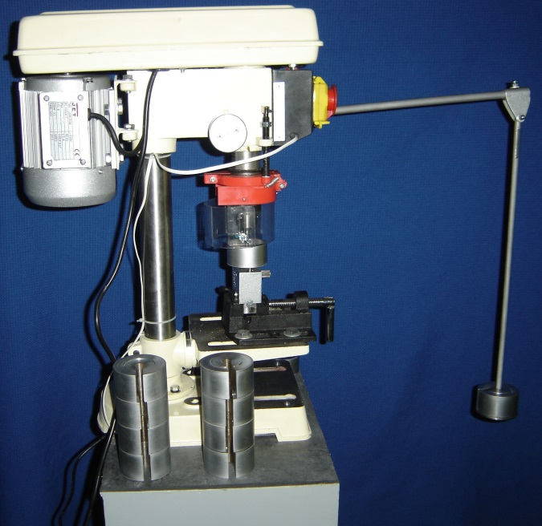
Актуальность проекта
Триботехнический комплекс У1
Триботехнический комплекс У1А

Slide 3
Проблема
Проблемы, существующие на рынке
Отсутствие отечественных машин трения.
Потребность в услугах по триботехническим испытаниям.
Предлагаемое решение, новизна
Продажа новых (патентованных) триботехнических комплексов и аксессуаров к ним.
Оказание комплексных профессиональных услуг в области триботехнических исследований и разработок.

Slide 4
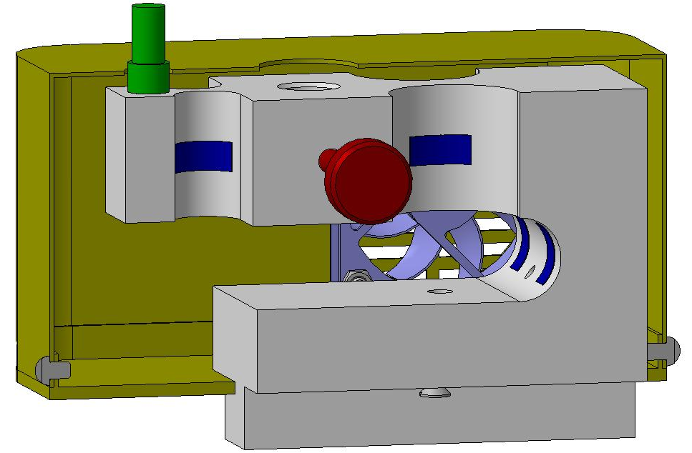
Решение
Преимущества выбранного технического решения:
Возможность установки измерительного моноблока на любых станках токарной и сверлильно-фрезерной группы.
Возможность компьютеризированной регистрации нормальной нагрузки, момента (или силы) трения, температуры саморазогрева образцов, длительности испытаний с частотой сбора данных до 100 кГц и возможностью сохранения на компьютере в графическом и табличном видах.
Широкий набор оснастки для различных испытаний.

Slide 5
Рынок
Рынок услуг
Рынок машин трения
Потенциальные потребители
В Научные и образовательные учреждения входят: учебные и научные лаборатории, НИИ, НОЦ, НТЦ, кафедры материаловедения, триботехники, технологии машиностроения, литья и др., институты РАН, физические лица (аспиранты, докторанты).
В Промышленные предприятия входят: заводские лаборатории, опытные заводы, производители и потребители смазочных материалов (масел, смазок, СОЖ, ТСМ), деталей с покрытиями, антифрикционных и фрикционных материалов; разработчики и производители узлов трения (или технических систем, в состав которых входят машины трения).

Slide 6
Бизнес - модель
Ключевые партнеры
1. СамГТУ
2. Производители конструкционных и смазочных материалов
3. Производители машин и оборудования
4. Научные и образовательные учреждения
Ключевые виды деятельности
Производство триботехнических комплексов
2. Конструкторское сопровождение продукта на рынке
3. Обслуживание триботехнических комплексов
Ценностное предложение
Финансовая доступность услуг и приборов даже для малобюджетных организаций и физических лиц
2. Дополнительные услуги по консультированию, обучению; наладке и ремонту оборудования
Взаимоотношения с клиентами
1. Индивидуальная работа с клиентом
2. Бонусная система поддержки партнеров
3. Гарантийное и постгарантийное обслуживание
4. Индивидуальные финансовые инструменты под запрос заказчика
Потребительские сегменты
Автомобильная промышленность
Авиационная и аэрокосмическая промышленность
Судостроение
Предприятия топливно-энергетического комплекс
Железнодорожные компании
Оборонная промышленность
Каналы коммуникаций
и сбыта
1. Выставки
2. Медиа (в т.ч. СМИ)
3. Индивидуальная работа с ключевым партнёрами
4. Соцсети
Структура издержек
аренда цеха и оборудования, обслуживание производства реклама и маркетинг, налоги, заработная плата и соцстрах
Потоки поступления доходов
прямые продажи (500 000 1 шт.), сервисное обслуживание, услуги по проектным расчетам, пуско-наладочные работы

Slide 7
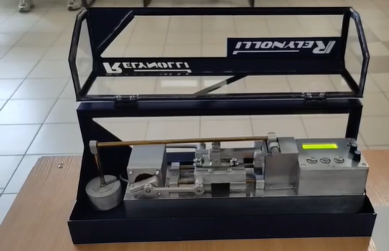
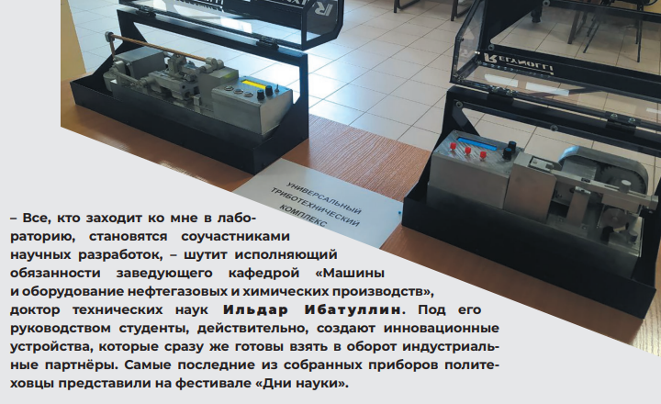



Текущие результаты
Наши партнеры

Slide 8
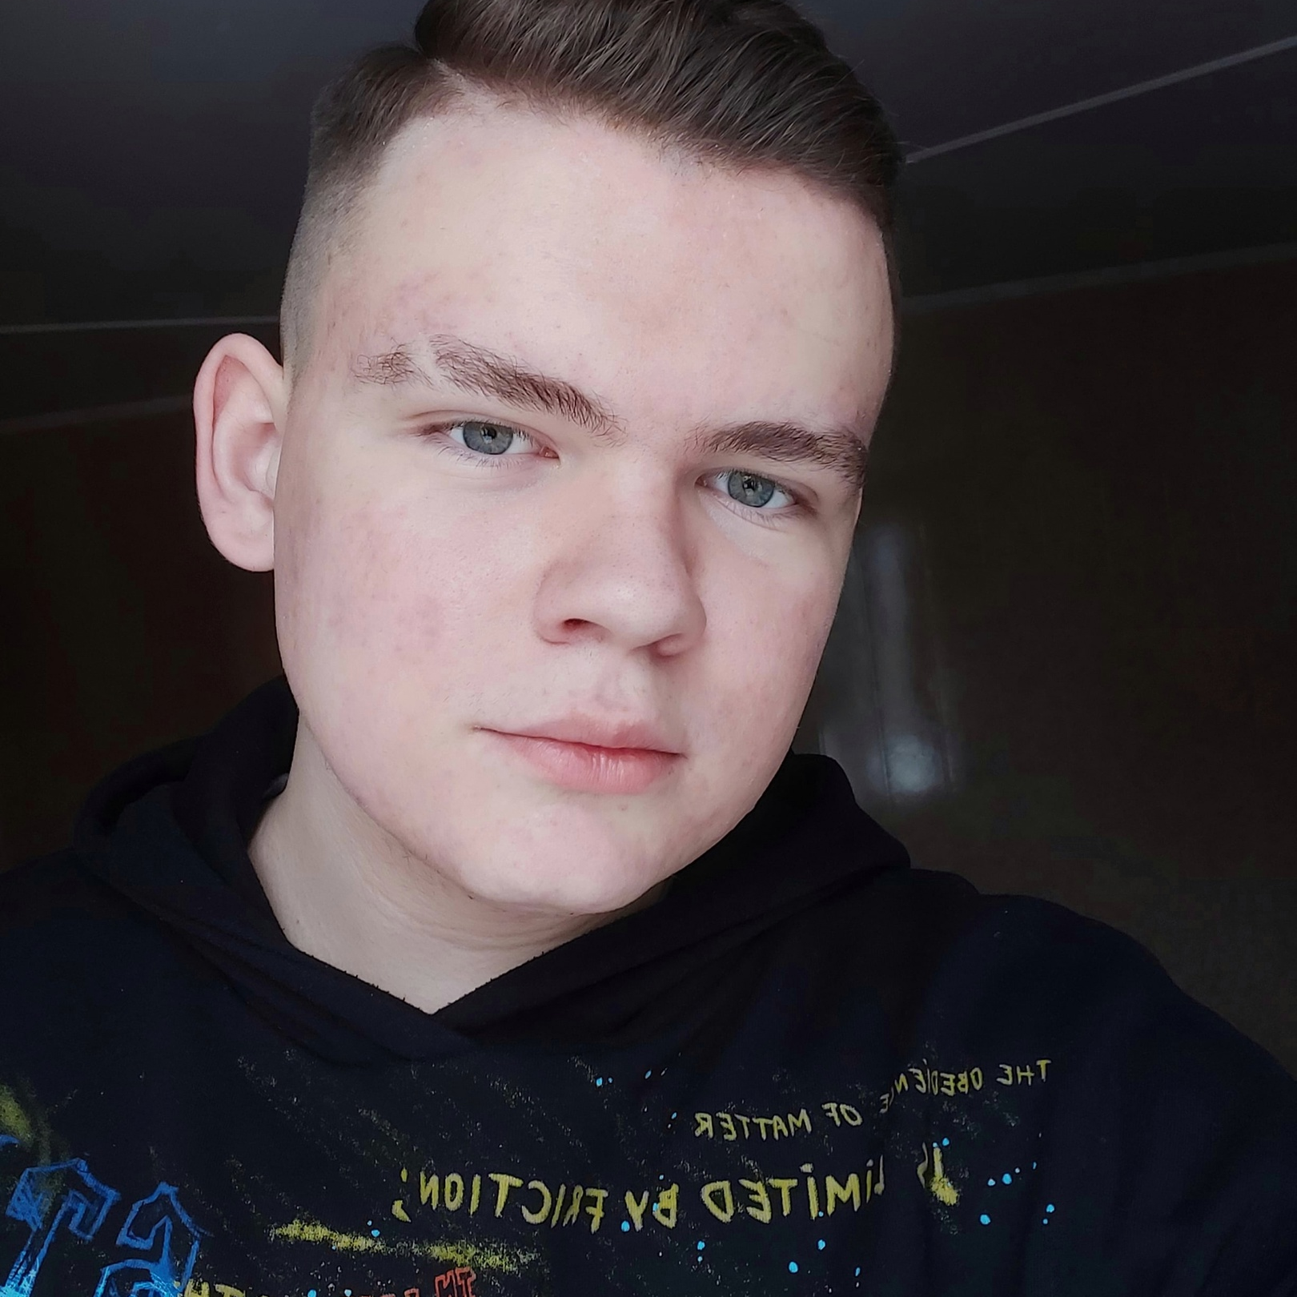
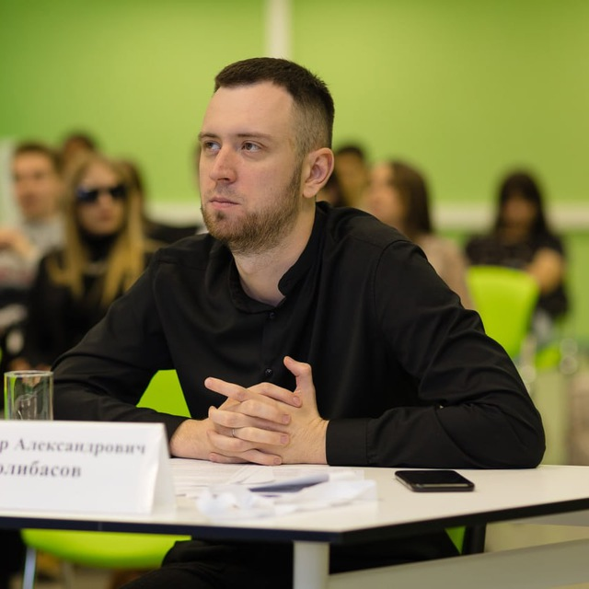
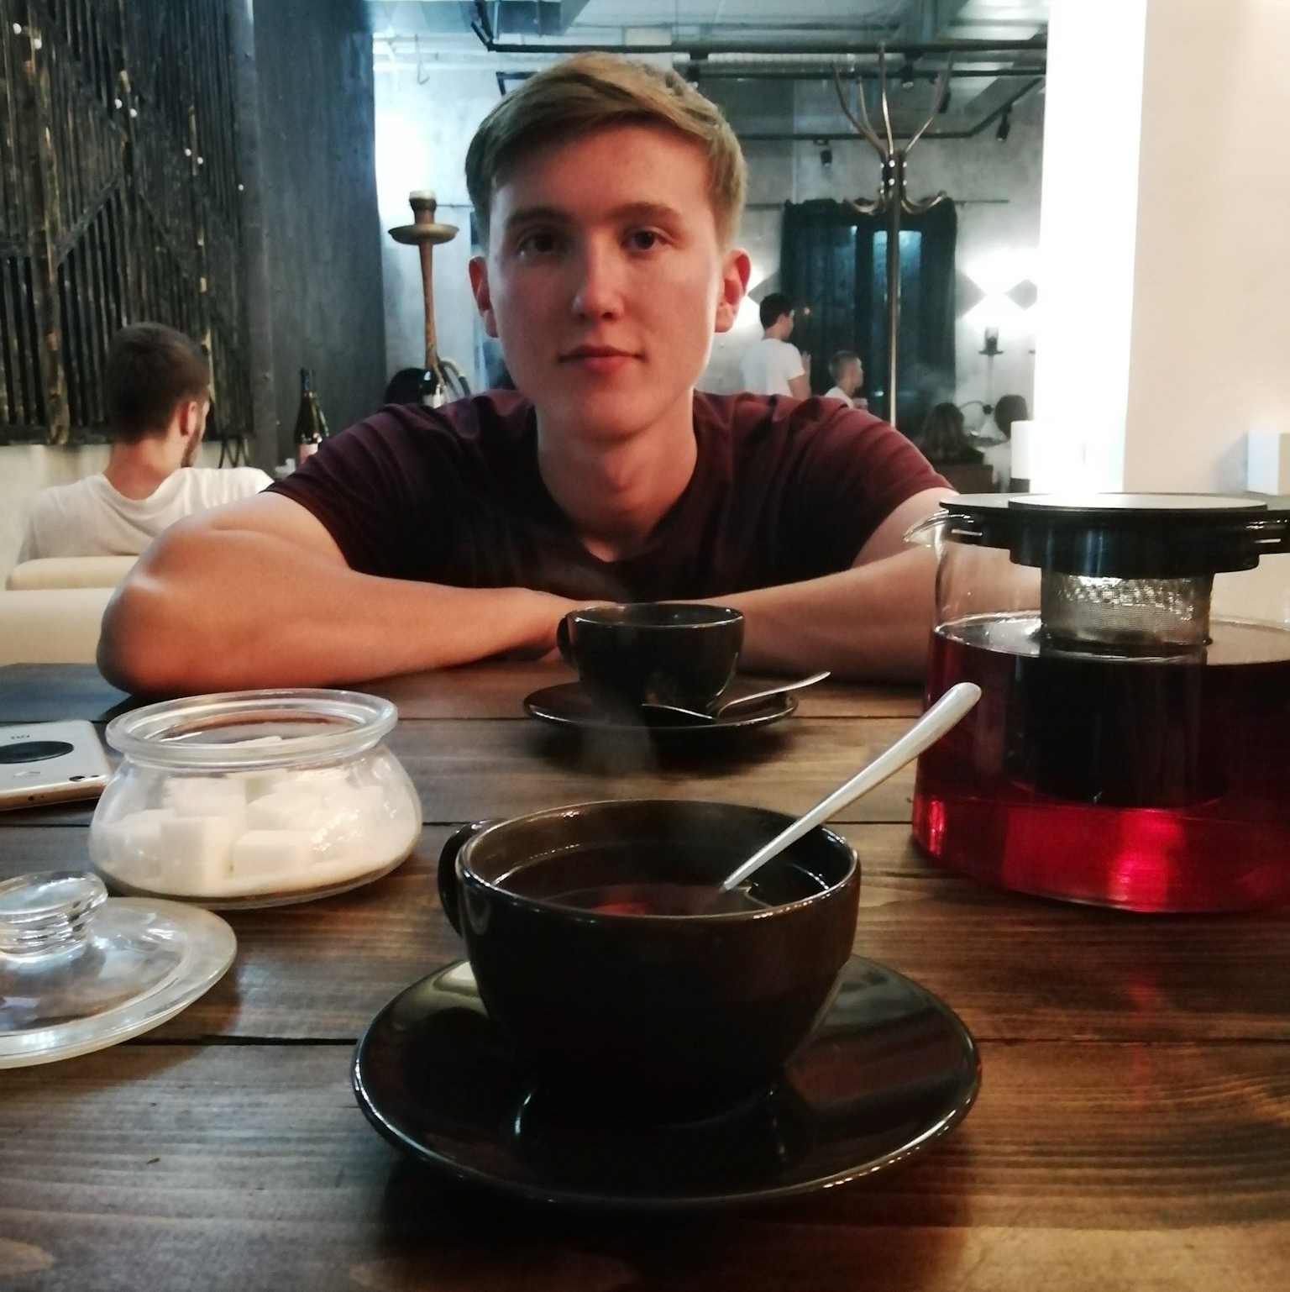
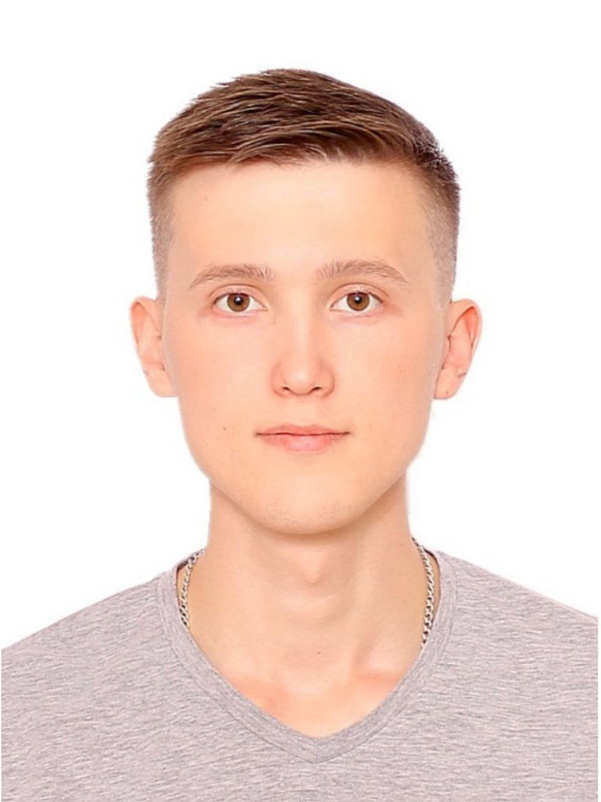
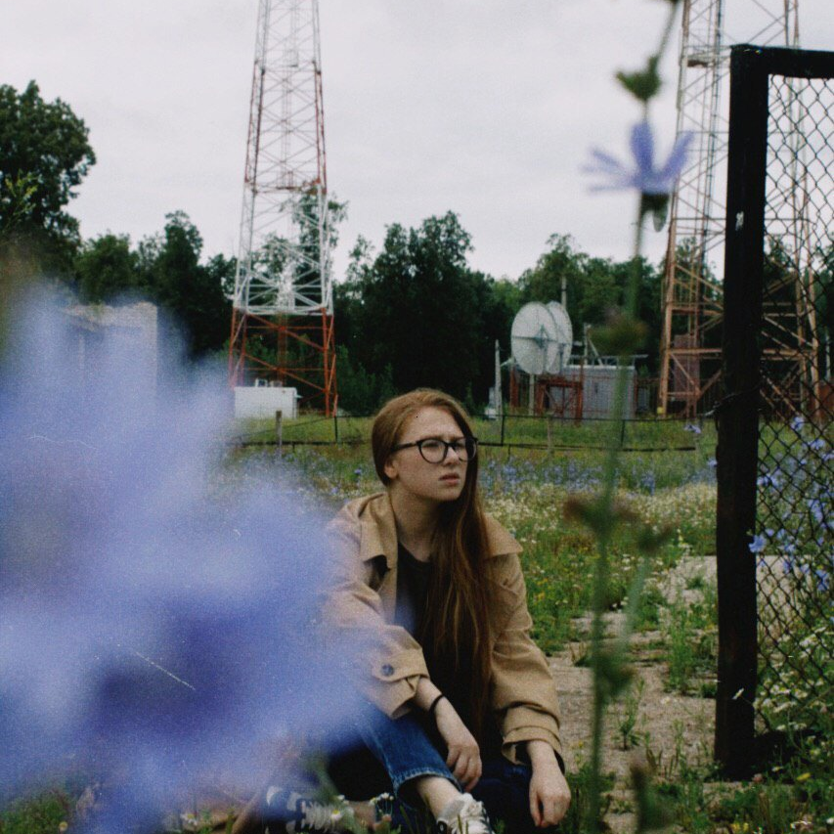
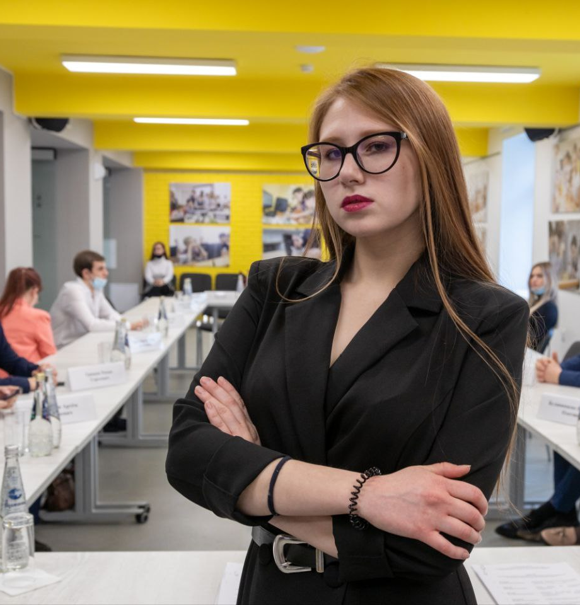
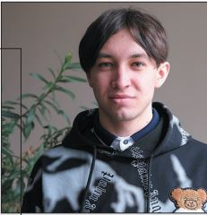
Команда
Самойлычев Иван Юрьевич (CEO)
Колибасов Владимир Александрович (CTO)
Болбас Данил Дмитриевич (CTO)
Зайцева Варвара Григорьевна (CMO)
Фатмаев Азат Ахмятович (CTO)
Студент кафедры «Машины и оборудование нефтегазовых и химических производств»
2-е место в Самарской областной студенческой научной конференции
Аспирант кафедры «Машины и оборудование нефтегазовых и химических производств»
Эксперт полуфинального мероприятия программы "УМНИК".
Аспирант кафедры «Химическая технология и промышленная экология»
Серебряный призер IT-чемпионата нефтяной отрасли 2023
Аспирант кафедры «Машины и оборудование нефтегазовых и химических производств»
Победитель конкурса «Молодой ученый» 2023
Стипендиат благотворительного фонда Владимира Потанина
Студент кафедры «Радиотехнические устройства»

Slide 9


Планы развития
Разработка макета опытных образцов триботехнических комплексов
2024 год
2025 год
2026 год
2027 год
Вывод опытных образцов на рынок

Slide 10
Контакты
https://pt.2035.university/project/sozdanie-universalnogo-tribotehniceskogo-kompleksa-dla-ispytania-antifrikcionnyh-protivoiznosnyh-i-antizadirnyh-svojstv-materialov
89677257386
kparfenovv@mail.ru

